Slide 1
История развития студенческого спорта в Республике Татарстан

Slide 2
Летняя Универсиада 2013 В КАЗАНИ
В России, в городе Казани с 6 по 17 июля 2013 года состоялась ХХVII Всемирная летняя Универсиада, в которой приняли участие более 13 500 спортсменов и членов официальных делегаций, 1500 представителей СМИ и более 50 тысяч гостей и болельщиков.

Slide 3
История развития студенческого спорта
В Российской Федерации существуют давние традиции студенческого спорта. Каждый год российские студенты–спортсмены многочисленными победами на крупнейших международных студенческих соревнованиях укрепляют спортивную славу страны. Студенческий спорт является важным звеном системы образования, этапом подготовки резерва национальных сборных команд, эффективный способ всестороннего развития личности. Современный этап развития студенческого спортивного движения в России характеризуется появлением новых задач физического воспитания в высшей школе, направленных не только на развитие физических способностей студентов, но и стимулирование их интереса к занятиям физической культурой и спортом, формирование ценностей здорового образа жизни, реализацию задач по профилактике социально–негативных явлений в молодежной среде.

Slide 4
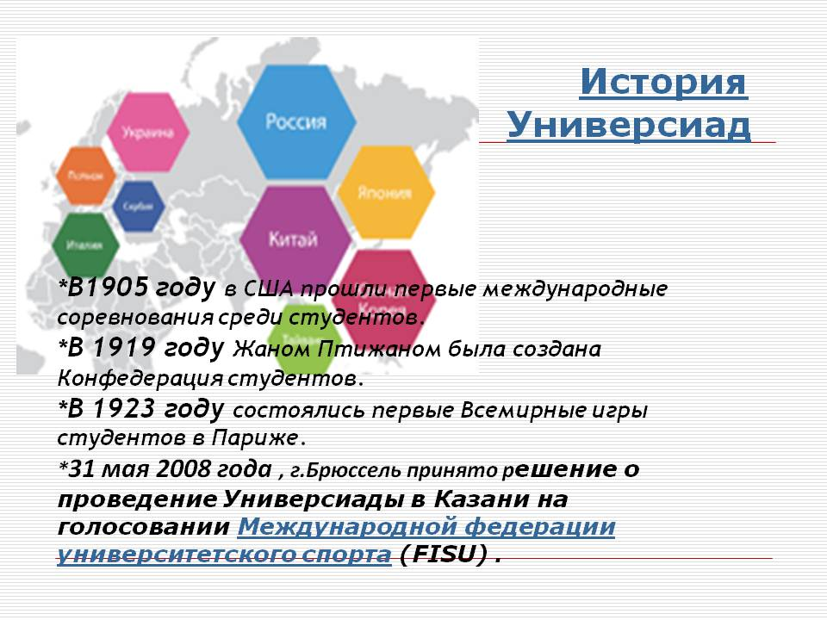
Первые универсиады
История студенческого спорта началась в 1905 году, когда в США прошли первые международные соревнования среди студентов.
В 1919 году Жаном Петижаном создана Конфедерация студентов. Под эгидой этой организации в 1923 году состоялись первые Всемирные игры студентов в Париже. Через год была организована новая структура: Международная конфедерация студентов (МКС). За время деятельности Конфедерации, вплоть до 1939 года, проведены еще восемь соревнований среди учащихся. Все состязания проводились на территории Европы: Прага (1925), Рим (1927), Париж (1928), Дармштадт (1930), Турин (1933), Будапешт (1935), Париж (1937), Монако (1939).

Slide 5
Достижения российских спортсменов
Для СССР и России Всемирная Универсиада всегда была значимым событием. Советские студенты выступали на Универсиадах с 1957 года. Россия и СССР 13 раз первенствовали в общекомандном зачете летних студенческих игр и 14 раз в общекомандном зачете зимних студенческих игр. Такие прославленные спортсмены как Лариса Латынина, Валерий Брумель, Валерий Скворцов, Тамара Пресс неоднократно побеждали на спортивных площадках студенческих игр.
Начиная с 1995 года, российские студенты – спортсмены успешно выступают на Всемирных Универсиадах и в неофициальном командном зачете стабильно входят в тройку сильнейших команд.
Всего за это время российскими спортсменами завоевано 902 медали разного достоинства.

Slide 6
Организатором Всемирных студенческих игр является Международная федерация студенческого спорта (ФИСУ)
Основные соревнования и мероприятия, проводимые ФИСУ:
Всемирные зимние и летние Универсиады – вторые по значимости и представительству международные комплексные спортивные мероприятия после Олимпийских игр. Всемирные Универсиады проводятся раз в два года по нечетным годам. Зимняя и летняя Универсиады проводятся в один год;
чемпионаты мира среди студентов по 33 видам спорта, проводимые раз в два года (по четным годам);
форум ФИСУ – площадка для обсуждения вопросов образования, культуры и спорта. В работе Форума принимают участие как студенты, так и официальные представители учебных заведений. Форум проводится каждые два года, чередуясь с годами проведения Универсиад, каждый раз в различных местах;
конференция ФИСУ проходит в дни проведения Универсиады, дополняя спортивный аспект научно – прикладными изысканиями. Основная идея — объединение спорта и университетского духа.

Slide 7

Главный управляющий орган ФИСУ – Генеральная Ассамблея
В состав которой входят 163 национальные студенческие спортивные федерации. Членство в этой организации напрямую связано с наличием в стране высших учебных заведений, где имеются условия для развития студенческого спорта. Генеральная Ассамблея избирает Исполнительный комитет на 4 года. ФИСУ. Ею утверждается бюджет и программа деятельности ФИСУ.
Национальные федерации также объединены в 5 континентальных федераций:
Европейская ассоциация студенческого спорта (EUSA);
Азиатская федерация студенческого спорта (AUSF);
Африканская федерация студенческого спорта (FASU);
Панамериканская организация студенческого спорта (ODUPA);
Ассоциация студенческого спорта Океании.

Slide 8
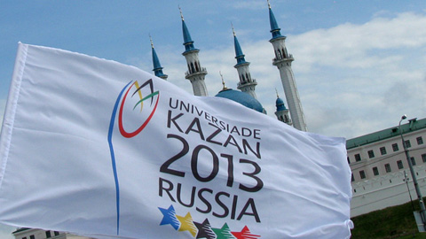
Универсиада-2013
Масштабное спортивное мероприятие - прошло в июле 2013 года в Казани. Спортивные состязания продолжались 13 дней, и в них приняли участие 11 750 спортсменов со всего мира.

Slide 9
Благодаря проведению универсиады:
Популяризация спорта среди населения, что соотносится с государственной программой РФ «Развитие физической культуры и спорта». Данная программа предусматривает увеличение доли граждан РФ, систематически занимающихся спортом, до 40% к 2020 году
Обеспечение населения современной спортивной инфраструктурой, что также напрямую связано с выполнением государственной программы «Развитие физической культуры и спорта». Одна из целей программы – повышение уровня обеспеченности населения спортивными сооружениями до 48% к 2020 году
Культурный обмен с иностранными гостями Универсиады.

Slide 10
Я считаю что развитие спорта среди студентов в первую очередь полезно для физического развития и здоровья в целом. Постоянное стремление к победе в спорте развивает лидерские качества. Командные виды спорта учат людей работать вместе, коллективно принимать решения, прислушиваться друг к другу, что многим может пригодиться по жизни, например, в работе или семейной жизни.

